Slide 1
GOAI 世界人工智能开源大赛 · AI+教育
具
身知回响
面向具身智能学习者的
个性化学习与能力验证 Agent
把“看过知识”变成“能解释、能判断、能迁移”的任务证据
初赛方案 V1.0
可运行 Demo
2026.08.13
Notes:
开场只说一句：这不是一个知识问答机器人，而是一套围绕真实具身智能任务组织的学习与验证 Agent。
[Sources]
- https://www.goaihz.com/tracks?track=apps
- /Users/dengdengdeng/codex/game/README.md

Slide 2
GOAI · AI+教育 / 02
问题不是资料不够，而是学习没有落到产品判断
首个用户与首个任务都刻意收窄，保证闭环可演示、可验证
目标用户
首个真实任务
具身智能入门者
机器人产品转岗者
企业内部培训学员
仓储 AMR 为什么
不能只依赖相机？
用户需要选择传感器组合，说明光照、粉尘、反光、速度和成本条件下的取舍，并把判断迁移到夜间仓库场景。
共同困境：看完课程和报告，仍说不清技术取舍与失效边界。
真实取舍
失效边界
迁移验证
2
Notes:
从具体问题切入，不先讲功能。评审需要看到目标用户、痛点和真实教育任务。
[Sources]
- /Users/dengdengdeng/codex/game/docs/PRD-具身拼图微信小程序-MVP.md
- https://www.goaihz.com/tracks?track=apps

Slide 3
GOAI · AI+教育 / 03
一条完整任务闭环：从选点到迁移验证
Agent 不替用户完成作业，而是推动用户产出可核验的学习证据
01
能力地图
02
微课
03
伙伴追问
选择岗位能力节点
建立必要概念
暴露理解缺口
04
真实挑战
05
费曼复述
06
五维诊断
做出产品取舍
用自己的话解释
定位证据不足
07
规则判定
08
迁移任务
09
能力点亮
决定补学或通过
更换环境再判断
保存可解释证据
3
Notes:
逐步讲闭环，强调失败不是异常，而是回到指定缺口补学；通过也必须再做迁移任务。
[Sources]
- /Users/dengdengdeng/codex/game/miniprogram/agent_docs/product_requirements.md
- /Users/dengdengdeng/codex/game/README.md

Slide 4
GOAI · AI+教育 / 04
三个 Agent 协同，一个规则系统守住可信边界
Agent 负责理解上下文与决定下一步；确定性规则负责最终掌握状态
学习伙伴 Agent
学习评估 Agent
个人项目学习 Agent
输入：当前节点、进度、提问
工具：知识检索、上下文记忆
输出：回答、依据、下一问
输入：方案、解释、案例证据
动作：五维诊断与缺口定位
输出：补学或迁移建议
输入：用户主动导入的项目文件
动作：解析、归纳、问题生成
输出：图谱、目标、证据账本
确定性掌握门槛
读取任务证据 → 检查必需条件 → 解锁 / 指定补学；模型无权直接把节点标记为“已掌握”。
4
Notes:
这是架构的关键：不是所有智能都交给大模型。三类 Agent 做动态判断，规则系统控制可审计的关键状态。
[Sources]
- /Users/dengdengdeng/codex/game/AGENTS.md
- /Users/dengdengdeng/codex/game/miniprogram/core

Slide 5
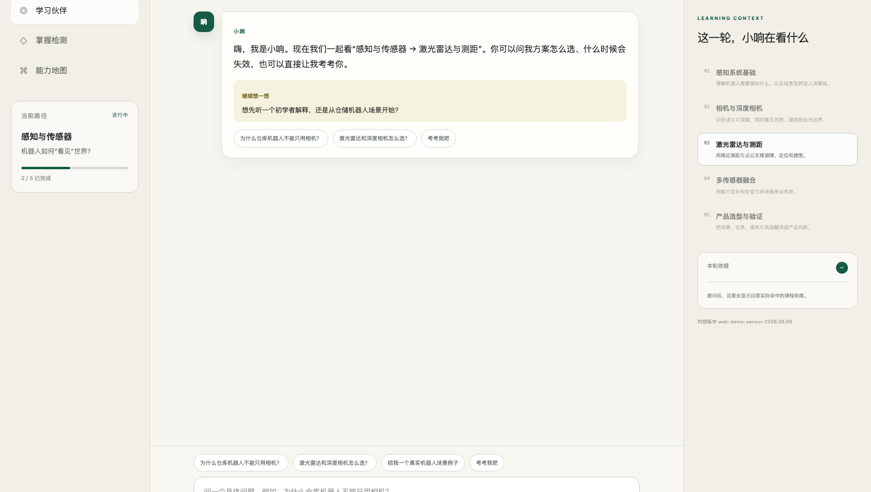
GOAI · AI+教育 / 05
学习伙伴 Agent：回答之后，必须推动下一步行动
上下文不是一段固定提示词，而是当前节点、学习进度与可引用知识依据
看见上下文
当前为感知与传感器—激光雷达与测距
检索与回答
解释方案取舍，并保留可展示依据
继续追问
把用户引向真实仓储场景与挑战
5
Notes:
现场可以直接打开 /agent。注意说明右侧显示的学习上下文，以及回答后的追问按钮。
[Sources]
- /Users/dengdengdeng/codex/game/src/components/agent/web-agent-demo.tsx
- /Users/dengdengdeng/obsidian01/xbotics/GOAI-身知回响-初赛提交-V1.0/assets/agent-demo.png

Slide 6
GOAI · AI+教育 / 06
学习评估 Agent：诊断的是证据缺口，不是给一句总分
一个“看起来正确”的答案，可能仍缺少场景、边界和迁移能力
01
02
03
04
05
解释
判断
证据
迁移
风险
能否说清因果
能否做取舍
能否引用案例
换场景仍成立
能否指出失效边界
示例：用户只回答“激光雷达更准”
Agent 诊断：缺少准确性的条件、相机的语义优势、反光/玻璃等失效边界。
下一步：补学多传感器融合 → 回到挑战 → 进入夜间仓库迁移任务。
6
Notes:
评审若问如何评估，回答五维只是诊断结构；真正解锁仍读取任务证据，由规则判定。
[Sources]
- /Users/dengdengdeng/codex/game/miniprogram/agent_docs/product_requirements.md
- /Users/dengdengdeng/codex/game/specs/wechat-mini-program-decisions.md

Slide 7
GOAI · AI+教育 / 07
个人项目学习 Agent：把用户自己的材料变成学习任务
从‘帮我总结文件’升级为项目图谱、关键问题与证据账本
01
02
03
04
05
导入
→
确认
→
分析
→
生成
→
行动
PDF / DOCX
MD / TXT
授权与敏感
信息提示
模型增强或
规则化降级
图谱 / 目标
问题 / 证据
绑定学习节点
持续补证
隐私设计
上传前确认 · 10 MB 上限 · 临时对象存储 · 成功或失败后删除 · 只保留学习计划与必要元数据
7
Notes:
说明个人项目 Agent 是第二条能力，不要把现场演示压在文件选择上。若真机授权不稳定，展示生成结果与数据处理流程。
[Sources]
- /Users/dengdengdeng/codex/game/specs/2026-08-04-personal-project-agent.md
- /Users/dengdengdeng/codex/game/miniprogram/agent_docs/product_requirements.md

Slide 8
GOAI · AI+教育 / 08
技术架构：端侧状态 + 云端工具 + 可降级模型
核心学习链路不把单一模型或云服务当作不可替代的依赖
交互与状态层
Agent 与工具层
服务与知识层
微信小程序
Next.js Web Demo
本地学习状态
确定性状态机
学习伙伴
学习评估
个人项目学习
知识检索 / 文件解析
CloudBase 云函数
可选 DeepSeek
125 份 DOCX
485 个检索分块
失败策略
模型超时 / 无 Key / 检索失败 → 明确标注降级 → 保留课程、挑战、规则判定与本地知识 Agent。
8
Notes:
把模型、Agent 架构、工具接口、知识库、数据和部署一次讲清。强调离线能力不是口号，Web Agent 界面可显示本地运行状态。
[Sources]
- /Users/dengdengdeng/codex/game/package.json
- /Users/dengdengdeng/codex/game/docs/CloudBase-部署说明.md
- /Users/dengdengdeng/codex/game/scripts/build-robot-knowledge-base.py

Slide 9
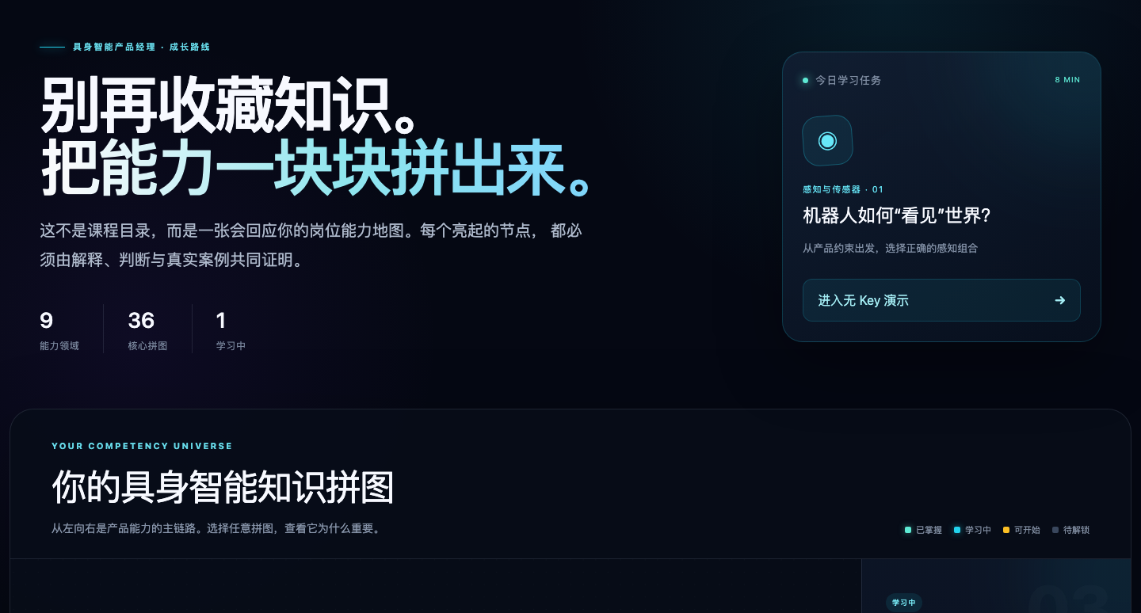
GOAI · AI+教育 / 09
当前 Demo：能力地图与学习伙伴均可直接运行
真实界面证据来自本地运行版本；初赛重点展示一条完整内容分支
9
能力领域
36
核心拼图
1
重点闭环
说明：地图范围代表产品结构，不代表 36 个节点均已完成内容化。
9
Notes:
这页主动说明范围，避免评审误解。当前完整的是传感器选择分支，其余节点是可扩展的信息架构。
[Sources]
- /Users/dengdengdeng/codex/game/src/app/page.tsx
- /Users/dengdengdeng/obsidian01/xbotics/GOAI-身知回响-初赛提交-V1.0/assets/home-demo.png

Slide 10
GOAI · AI+教育 / 10
工程验证：可运行、可检查，也明确剩余风险
截至 2026-08-13 的本机验证结果
19
64
2
测试文件全部通过
自动化测试通过
静态检查通过
TypeScript + ESLint
提交前仍需完成
真机文件选择 smoke test · 体验版完整链路复测 · 知识资料授权范围最终确认
10
Notes:
测试命令为 npm test、npm run typecheck:mini、npm run lint。不要把工程测试说成学习成效实验。
[Sources]
- /Users/dengdengdeng/codex/game/package.json
- /Users/dengdengdeng/codex/game/specs/release-2026-08-05.md

Slide 11
GOAI · AI+教育 / 11
合规边界：数据最小化，关键状态可审计
教育 Agent 提供学习辅助与诊断建议，不替代正式考试评分、职业认证或设备安全决策
数据授权
隐私保护
未确认再分发权的知识原文与完整索引不进入公开包
默认不采集实名敏感信息；项目文件临时处理后删除
模型安全
教育边界
密钥仅服务端保存；失败时明确降级，不伪造来源
模型输出为学习建议；掌握状态由规则与证据决定
11
Notes:
如被问到开放复用，回答将开放编排模板、诊断结构、规则、脱敏示例和测试；未授权资料、密钥与真实用户数据不开放。
[Sources]
- https://www.goaihz.com/guide
- https://www.goaihz.com/terms
- /Users/dengdengdeng/codex/game/miniprogram/agent_docs/product_requirements.md

Slide 12
从一条闭环开始，
把具身智能知识变成可验证能力。
现在
复赛前
决赛前
完成传感器选择闭环
Web / 小程序 Demo
三类 Agent 与降级
补齐真机与体验版
扩展 2—3 个任务
增加带教诊断视图
匿名成效对照
开放任务模板
发布示例数据与文档
身知回响 · GOAI AI+教育初赛方案 V1.0
Notes:
结尾回到作品价值，不再重复功能清单：让学习结果表现为能解释、能判断、能迁移的任务证据。
[Sources]
- https://www.goaihz.com/tracks?track=apps
- /Users/dengdengdeng/codex/game/README.md

